Slide 1

Krystyna Waszakowa
Kontekstowe innowacje słowotwórcze
w internetowych tekstach publicystycznych i
w ich komentarzach. Studium przypadku.
Konspekt

Slide 2
1. ZAŁOŻENIA, CEL, ZADANIA BADAWCZE
Dwie perspektywy oglądu innowacji słowotwórczych
jako rezultatów kreatywności nadawcy, który realizuje
cele założone w danym akcie komunikacyjnym
jako obiektu intelektualnego działania odbiorcy tego aktu
○ zbadanie, jakie możliwości mają użytkownicy języka,
gdy chcą zrozumieć użyte w określonym kontekście nowe struktury

Slide 3
W analizie innowacji zwracam uwagę na:
istotną rolę wiedzy o świecie obecnej w umyśle nadawcy / odbiorcy
wartości aksjologiczne zawarte w wyrazie motywującym i motywowanym
rolę kontekstu (werbalnego i niewerbalnego) w interpretacji

Slide 4
2. PRZEDMIOT OPISU
Użycie skomponowanej ad hoc innowacji słowotwórczej
jako elementu współtworzącego multimodalny przekaz
nadawcy w memie
W memach rzadko są wykorzystywane środki słowotwórcze
Współwystępują one z środkami niewerbalnymi (wizualnymi),
tworząc tzw. przekaz multimodalny
Stosowane w memach techniki przywodzą na myśl kolaż;
  są dobrze znane również z mediów nieinternetowych
    por. okładka z „Uważam Rze” nr 5, 2015

Slide 5
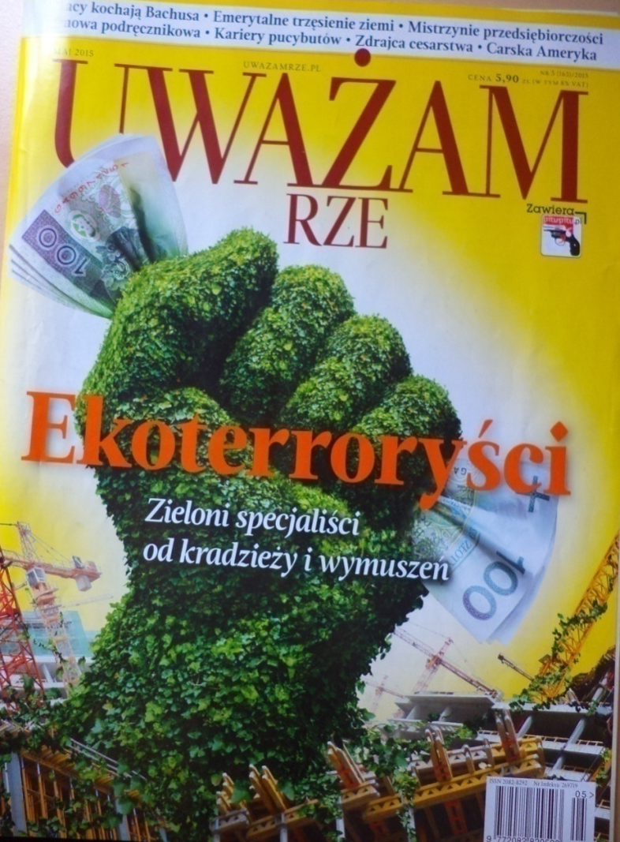

Slide 6
3. ROLA ANALOGII JAKO MECHANIZMU FORMALNEGO I
MENTALNEGO. KREOWANIE ZNACZEŃ W KONTEKŚCIE
u podstaw analogii leży tworzenie jednej formy według typu i
na podobieństwo innej (innych), a więc i mentalne uogólnienie
sposobów tworzenia określonych form według znanej reguły
(Kубрякова 2010: 15)
rozumienie wyrażeń językowych: przywoływanie reprezentacji
mentalnych (ram, scenariuszy, modeli, schematów pojęciowych)
jako składników konstruowanego znaczenia (Fauconnier 1997)

Slide 7
działaniom odbiorcy w sukurs przychodzi kontekst, w jakim
nadawca uwikłał swój twór – efekt własnej kreatywności
mentalno-językowej
znaczenie ma charakter dynamiczny i zawsze jest związane
z konkretną wypowiedzią (on-line), ergo: kontekstem, w jakim
dane wyrażenie zostało użyte (Langacker 2003, 2009)

Slide 8
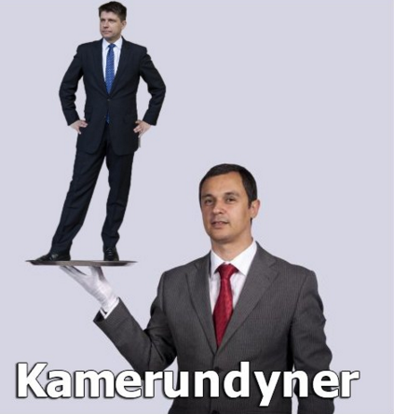
4. UŻYCIE INNOWACJI SŁOWOTWÓRCZEJ W PRZEKAZIE
MULTIMODALNYM
Zob. http://wpolityce.pl/polityka/281326-petru-wie-lepiej-lider-nowoczesnej-poucza-jak-wymawiac-nazwisko-premiera-wielkiej-brytanii-internet-kpi-z-kameruna; dostęp: 11.02.2016.

Slide 9
Kluczem do zrozumienia treści całego przekazu jest wiedza
o rzeczywistości.
Kontekst wyjaśnia związek pierwszego członu nowo
utworzonego compositum z osobą młodego polityka,
Ryszarda Petru, przedstawionego w górnej części obrazka.
Skojarzenie ikoniczno-językowe – związek innowacji
kamerundyner z Petru
  ○ wypowiedź Petru, w której zaprezentował (dwukrotnie)
  niewłaściwy sposób wymawiania nazwiska premiera
  Wielkiej Brytanii: Kamerun zamiast Kameron.
  Por.

Slide 10
Ryszard Petru jest z pewnością jednym z najczęściej cytowanych polityków. Swoją cytowalność zawdzięcza jednak nie założeniom programowym swojego klubu, a serii wpadek, które stają się dla lidera Nowoczesnej niemal codziennością. Tym razem internet śmieje się z Davida „Kameruna”. W programie Moniki Olejnik „Kropka nad i” Ryszard Petru krytykował politykę zagraniczną PiS. W swojej wypowiedzi dwukrotnie nazwał premiera Wielkiej Brytanii, Davida Camerona - „Kamerunem”. [podkreśl. moje – K.W.]
[…] Polski rząd niestety nieświadomie wzmacnia wyłącznie w negocjacjach Davida Kameruna, nic za to nie otrzymując. My jesteśmy wykorzystywani trochę za frajer. On tu przyjechał wzmocnił swoją pozycję negocjacyjną w Europie, David Kamerun, a potem Polacy z tego nic nie mają; [podkreśl. moje – K.W.]
http://wpolityce.pl/polityka/281326-petru-wie-lepiej-lider-nowoczesnej-poucza-jak-wymawiac-nazwisko-premiera-wielkiej-brytanii-internet-kpi-z-kameruna; dostęp: 11.02.2016

Slide 11
5. INNOWACJA KAMERUNDYNER JAKO PRZYKŁAD
AMALGAMATU FORMALNEGO
Formalne amalgamaty kognitywne (ang. blending) – asystemowe
composita typu Chunnel ‘tunel pod kanałem La Manche’:
Chunnel = Channel la Manche + tunnel ‘tunel’
(Faucounnier, Turner 2002)
Inne tego typu: globszima (globalny x Hiroszima)

Slide 12
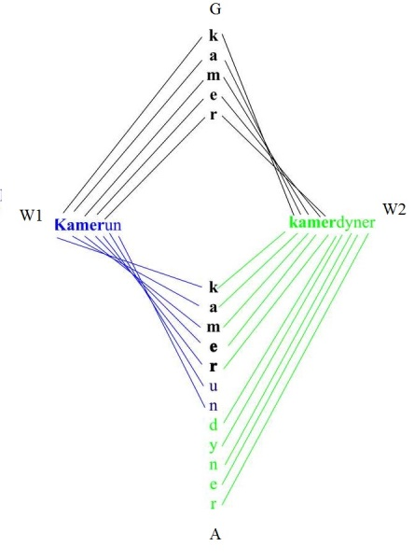
Rys. 1. Amalgamat formalny przedstawiający w sposób schematyczny relacje
strukturalne między innowacją kamerundyner i wyrazami Kamerun i kamerdyner.

Slide 13
6. INNOWACJA KAMERUNDYNER JAKO PRZYKŁAD
AMALGAMATU POJĘCIOWEGO
W nawiązaniu do teorii F&T koncept dotyczący polityka Petru można zinterpretować jako złożone działanie nadawcy.
Pierwszy krok: połączenie dwu przestrzeni mentalnych W₁ i W₂
● Jedna (W₁) dotyczy
  ○ polityka R. Petru – wybranych jego cech
● Druga przestrzeń mentalna (W₂) aktywizuje wybrane cechy
z domeny ‘kamerdyner’, m.in.
  ○ ‘ktoś będący w czyjejś służbie,
  reprezentujący czyjeś interesy’.

Slide 14
Krok drugi: utworzenie abstrakcyjnej przestrzeni – generycznej (G)
  o większym stopniu ogólności
  opartej na wspólnych relacjach dla W₁ i W₂:
‘ktoś o jakichś cechach’.
Krok trzeci: integracja (stopienie, scalenie) pojęć obu przestrzeni
(W₁ i W₂) ze względu na utożsamione wcześniej cechy
– rezultatem tego scalenia jest nowa struktura
konceptualna ‘kamerundyner’, czyli amalgamat (A)

Slide 15
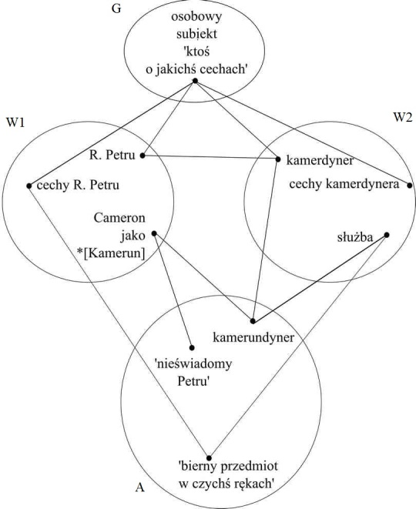
Rys. 2. Amalgamat pojęciowy przedstawiający relacje i procesy związane z omówionym memem i użytą w nim innowacją kamerundyner.

Slide 16
Całościowy sens mema, ośmieszającego Petru za pomocą
przekazu językowego Kamerundyner
    opartego na metonimii
      typu część za całość: sposób wymowy Kamerun za polityka tak mówiącego)
dopełnia, a zarazem ujednoznacznia, przekaz ikoniczny
    fotografia Petru – biernego przedmiotu w czyichś rękach.
Schematycznie rzecz ujmując:
utworzenie całkiem nowej struktury pojęciowej nastąpiło
w rezultacie połączenia obu wyjściowych przestrzeni
pojęciowych, przedtem – ich skojarzenie, a następnie
wzajemne skorelowanie w określonych relacjach.

Slide 17
7. PODSUMOWANIE
Zastosowane w omawianym memie środki przekazu wizualno-ikonicznego nastawione zostały na jeden ogólny cel: ośmieszenie nielubianego przez internautów polityka poprzez jego dezawuację.
Badany mem jest typowym amalgamatem; wymaga
  ○ kontekstu
  ○ wiedzy o świecie.
Analizowany mem jest niecałkiem jasny i średnio dowcipny
  ○ związek polityka Petru z kamerdynerem jest słabo
  „umocowany”.
Sens całego konceptu mógłby okazać się bardziej wyrazisty, gdyby tak jak
w przypadku polityka Petru fotografia kamerdynera odnosiła się
do konkretnej osoby, znanej ze świata polityki albo do samego Petru.
Taka zmiana z pewnością wzmocniłaby negatywną ocenę Petru, czyniąc
żart celniejszym.

Slide 18
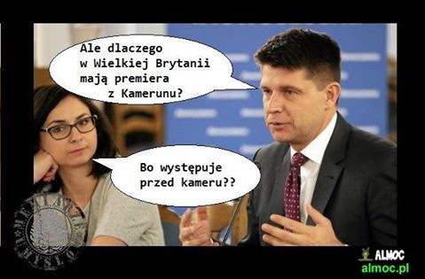
Aneks 1. Mem z Kamerunem (tu gra językowa: przed kameru (zamiast kamerą) w nawiązaniu do nazwiska Petru)
Źródło: almoc.pl

Slide 19
BIBLIOGRAFIA
Fauconnier G., 1997, Mapping in Thought and Language, Cambridge.
Fauconnier G., Turner M., 2001, Tworzenie amalgamatów jako jeden z głównych
procesów w Gramatyce. Przekład W. Kubiński, D. Stanulewicz. Red. W. Kubiński,
D. Stanulewicz, Językoznawstwo kognitywne II. Zjawiska pragmatyczne, Gdańsk, s.
173–211.
Fauconnier G., Turner M., 2002, The Way We Think. Conceptual Blending and the
Mind’s Hidden Complexities, New York.
Górska E., 2014, Dynamiczne podejście do metafory, „Prace Filologiczne” LXIV, 2, s.
109–122.
ISJP: Inny słownik języka polskiego PWN, t. I - II, red. M. Bańko, Warszawa 2000.
Libura A., 2010, Teoria przestrzeni mentalnych i integracji pojęciowej. Struktura modelu i
jego funkcjonalność. Wrocław.
Libura A., 2011, Amalgamaty leksykalne w rysunkach satyrycznych Henryka Sawki,
„Studia Linguistica” 30, s. 115–131.
Libura A., 2012, Teoria metafory pojęciowej wobec badań nad komunikacją
multimodalną, [w:] Red. M. Cichmińska, I. Matusiak-Kempa, Nowe zjawiska w
języku, tekście i komunikacji IV. Metafory i amalgamaty pojęciowe, Olsztyn, s. 117–
129.

Slide 20
Langacker R. W, 2003, Model dynamiczny oparty na uzusie językowym. Przekład: W.
Kubiński. Red. E. Dąbrowska, W. Kubiński, Akwizycja języka w świetle
językoznawstwa kognitywnego, Kraków, s. 30–117.
Müller C., 2008, Metaphors dead and alive, sleeping and waking. A dynamic view,
Chicago.
Lingwistyka mediów. Antologia tłumaczeń. Red. R. Opiłowski, J. Jarosz, P. Staniewski.
Wrocław- Dresden 2015.
SJPD: Słownik języka polskiego, t. I–XI, red. W. Doroszewski, Warszawa 1958-1969.
Waszakowa K., 2015, Zjawiska słowotwórcze w zdarzeniach użycia językowego (na
przykładzie compositów z segmentami bio- i eko- w języku polskim). „Poradnik
Językowy” 9, 2015, s. 7–27.
Waszakowa, w druku, Reinterpretacja procesów integracji przestrzeni mentalnych w
wyrazach słowotwórczo pochodnych. Studium przypadku.
Zinken J., 2007, Discourse metaphors. The link between figurative language and habitual
analogies, „Cognitive Linguistics” 18/3, s. 445–466.
Kубрякова E.C., 2010, Poль o aналогии в порождени нoвых производных cлoв. Red.
E. V. Петрухина, Новые явления в славянском словообразовании: система и
Функционирование, Мocквa, 14–24.

